Slide 1
カテーテルゼミ資料
井坂玄

Slide 2
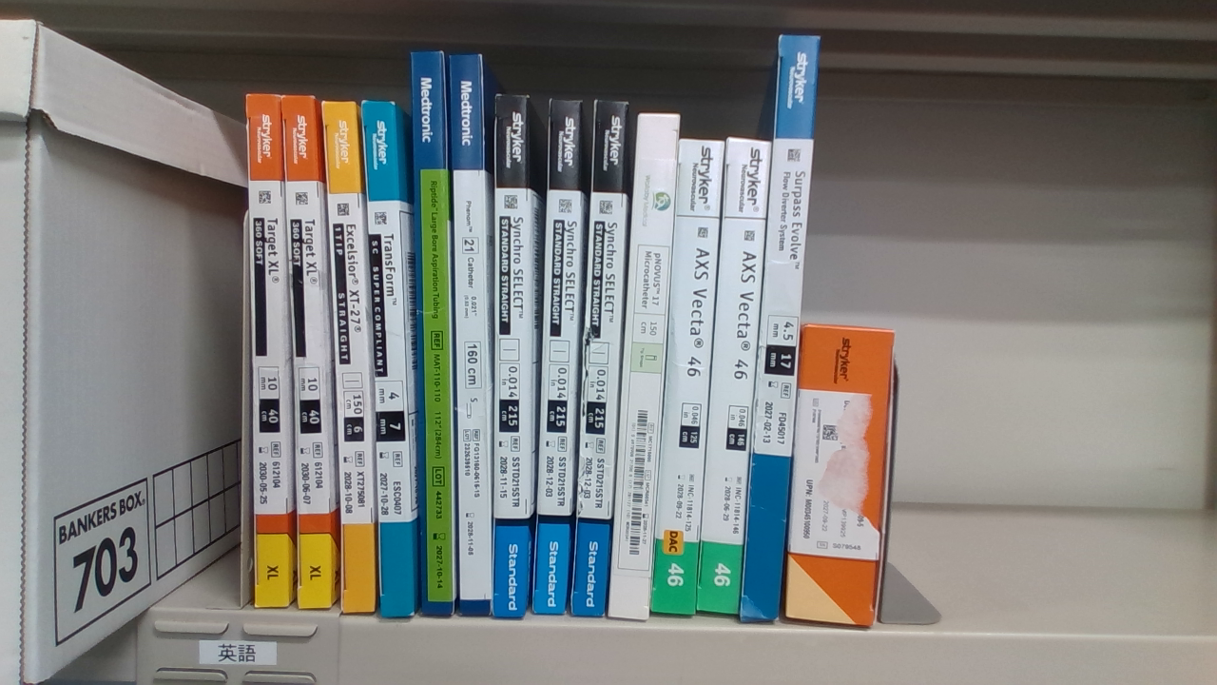
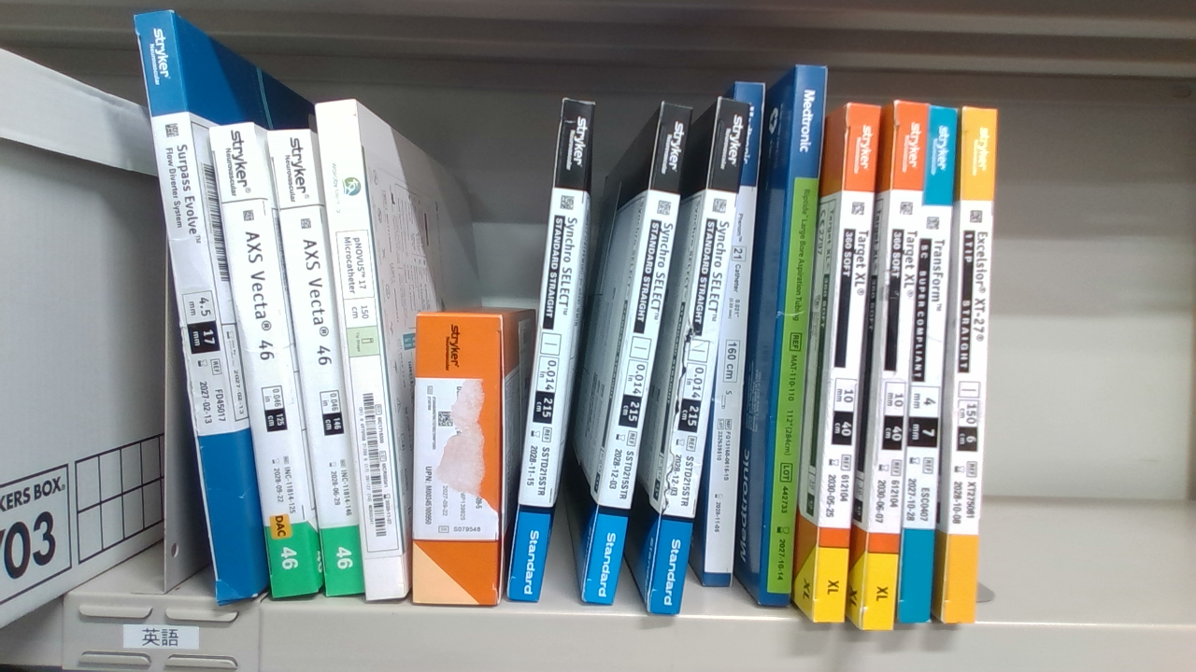
試験概要
カテーテル箱を同じ種類でまとめて配置した画像を100枚用意した．そのうち，
詰めて立てた画像を50枚
斜めに立てた画像を50枚
用意した．
詰めて立てた画像
斜めに立てた画像

Slide 3
試験結果
 | 誤差 ＜ 2㎜ | 誤差 ≧ 2㎜ | 認識失敗
件数 | 53 | 32 | 15
book_name | 2mm未満 | 2mm以上 | 認識失敗
TransForm | 60.0% | 30.0% | 10.0%
Target XL® | 40.0% | 40.0% | 20.0%
Synchro SELECT | 100.0% | 0.0% | 0.0%
Eccelsior® XT-27 | 40.0% | 50.0% | 10.0%
Surpass Evolve | 50.0% | 50.0% | 0.0%
AXS Vecta® 46 | 80.0% | 20.0% | 0.0%
pNOVUS 17 Microcatheter 150cm | 70.0% | 10.0% | 20.0%
Medtronic Phenom 21 Catheter 160cm | 50.0% | 20.0% | 30.0%
Medtronic Riptide Large Bore | 40.0% | 40.0% | 20.0%
stryker UPN: M00345100950 | 0.0% | 60.0% | 40.0%
全体 | 53.0% | 32.0% | 15.0%

Slide 4
計算工程
工程
誤差0．

Slide 6
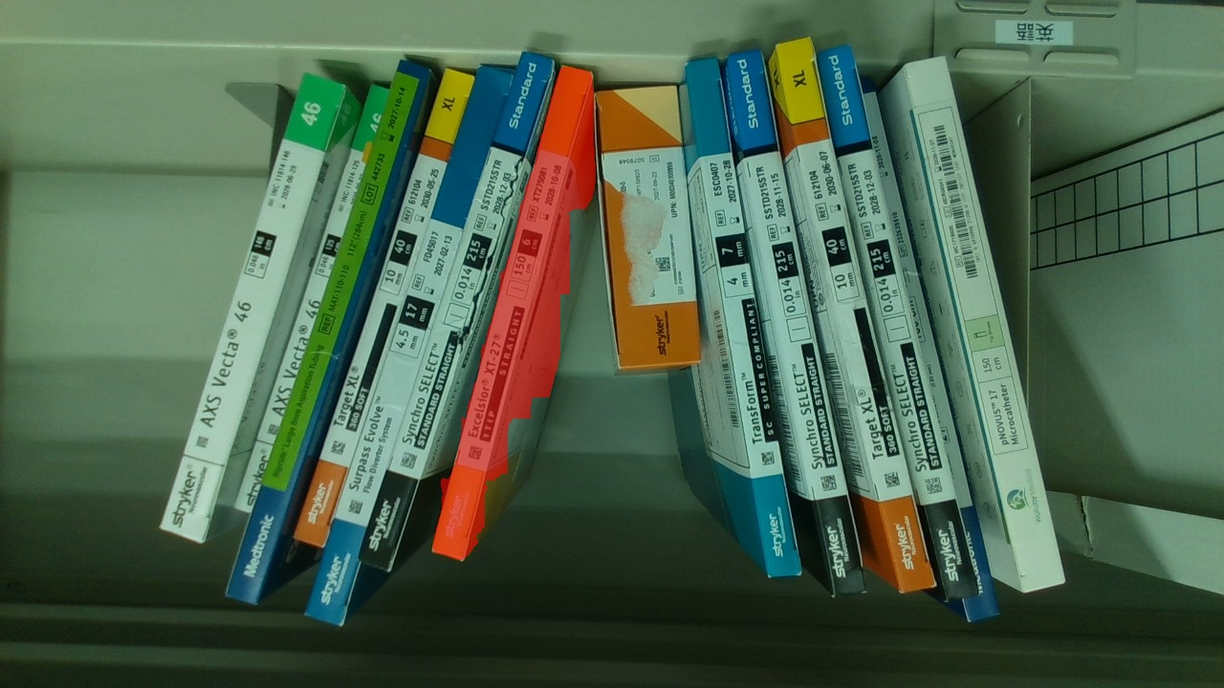
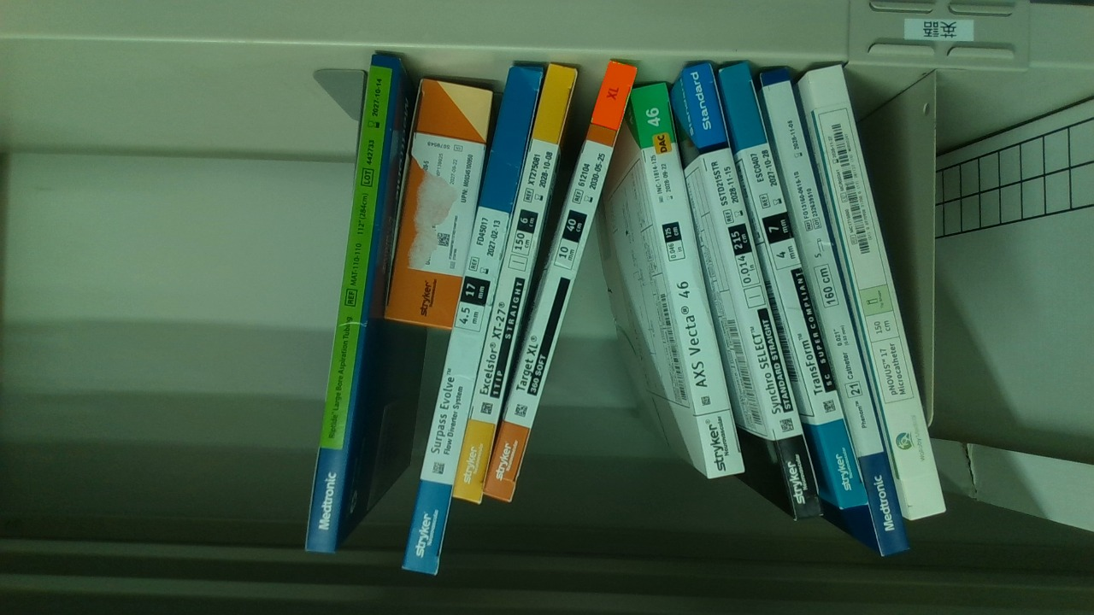
原因特定
マスクが正確に張られていない．
斜めに立てかけた場合など，背表紙以外が見えた場合に起こった．
文字の大きさ
比較的小さいものは認識率が低かった．
正常に貼られていない例

Slide 7
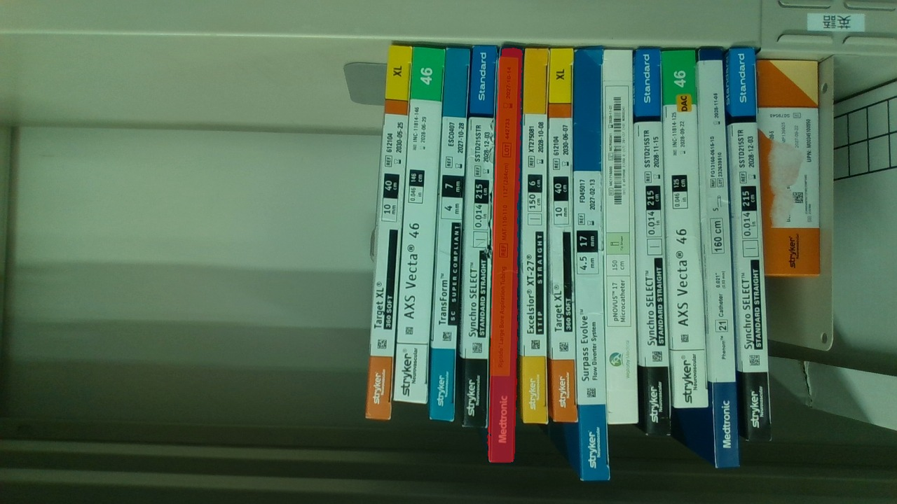
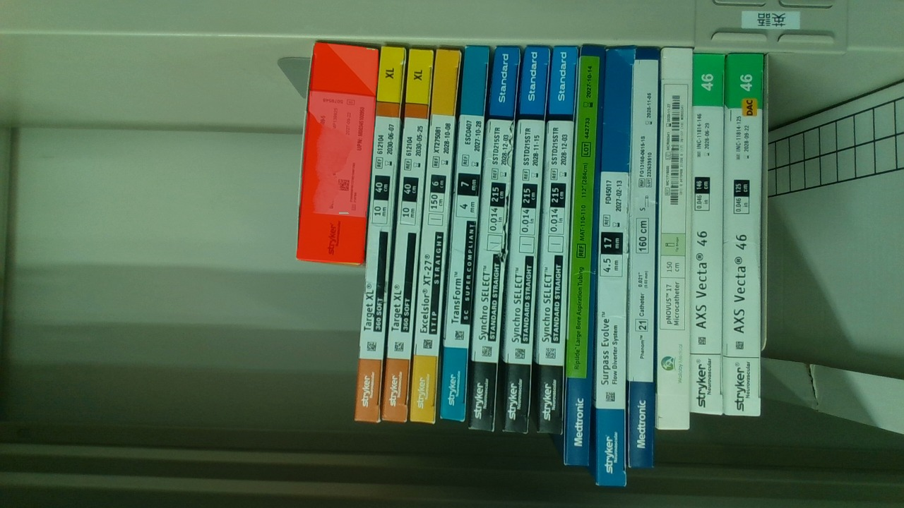
認識失敗原因
マスクは正常に貼られているが，開口幅推定値が最大80%ずれた．
推定の過程でエラーが出たと考えられる．
Target XL の認識成功率が33%以下と非常に低かった．
原因不明．
正常に貼られていない例

Slide 8
改善案，原因特定
カメラの位置を前に寄せる．
文字認識結果とマスクの結合処理の関係を調べる．
幅推定のコードを見直す．
明るさを変える．

